Slide 1
DENE-YAP TÜRKİYE
Yazılım Teknolojileri Dersi
Hafta 8: Nesneler

Slide 2
Haftanın Amacı
Bu haftanın amacı nesne yönelimli programlamanın temel felsefesini, prosedürel programlamadan farkını, avantaj ve dezavantajlarını analiz etmek ve sınıf, nesne, fonksiyon tanımlama işlemlerini uygulamaktır.
K1. C++ programlama dilinde nesne yönelimli programlama mantığını açıklar.
K2. Nesne yönelimli programlamayı prosedürel programlamadan ayırt eder.
K3. Nesne yönelimli programlamanın avantaj ve dezavantajlarını ayırt eder.
K4. Nesne ve sınıf kavramlarını analiz eder.
K5. Nesne yönelimli programlamada erişim belirteçlerini analiz eder.
K6. Günlük hayatta karşılaştığı problemlerle ilgili fonksiyon oluşturma işlemini gerçekleştirir.
K7. C++ programlamada sınıf ve nesne tanımlamasını farklı durumlarda uygular.

Slide 3
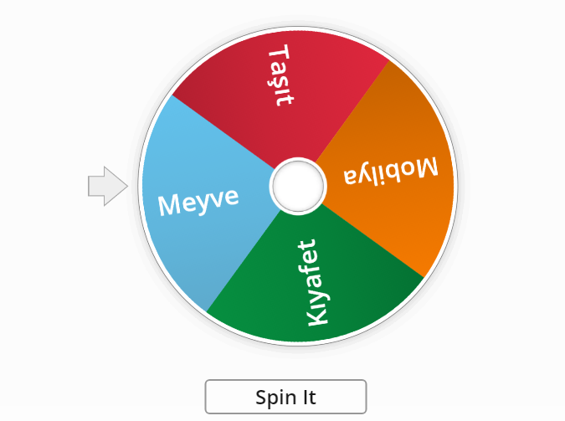
Nesneni Çiz!
Oyun Talimatları
Gruplara dağıldıktan sonra, grup olarak çark döndürülür ve bir seçim yapılır.
Seçilen kart dijital panoda grubun altına yazılır.
Tüm grup üyeleri bu sınıfa ait bir nesne düşünür ve kağıda çizim yapar. (Örneğin meyve sınıfı için, elma nesnesi çizilebilir.)
Çizimler bitince, bir grup üyesi 1 dk süre ile diğerlerine çizimini tahmin ettirir. Diğerleri nesnenin özelliklerine göre çeşitli sorular yöneltir. “Yenilir mi? Ne renk?” vb.
Doğru tahmin edilen çizimi grup üyesi dijital panoda paylaşır. Sıra diğer bir grup üyesine geçer.
Dijital panoda paylaşılan ve tahmin edilen çizime göre birinci grup belirlenir.
Çarkı Döndür erişim linki: https://wordwall.net/resource/18287257
Notes:
Öğrenciler dört gruba ayrılır.

Slide 4



Sınıf (Class) Kavramı
Bir sınıf tanımladığınızda, bir nesne için bir taslak tanımlarsınız. Sınıf adının ne anlama geldiği, yani sınıftaki bir nesnenin ne içereceği ve böyle bir nesne üzerinde hangi işlemlerin gerçekleştirilebileceği tanımlanır. Cep telefonu bir sınıf ise bundan üretilen farklı cep telefonu çeşitleri de nesneleri ifade eder.
 | iphone | Huawei | Samsung

Slide 5





Nesne (Object) Kavramı
Nesne bir sınıf örneğidir. Örneğin: bisiklet, sandalye, kitap, top ve cep telefonu gibi. Sınıf tanımlandığında, bellek ayrılmaz, ancak örnek oluşturulduğunda (yani bir nesne oluşturulduğunda) bellek ayrılır.

Slide 6
Farkı Keşfedelim
Prosedürel Programlama | Nesne Yönelimli Programlama
Program, fonksiyon adı verilen küçük parçalara bölünmüştür. | Program, nesneler adı verilen küçük parçalara ayrılır.
Yeni veri ve fonksiyon eklemek kolay değildir. | Yeni veri ve fonksiyon eklemek koladır.
Verileri gizlemek için uygun bir yol yoktur, bu nedenle daha az güvenlidir. | Daha güvenli olunması için veri gizleme sağlar.
Fonksiyon veriden daha önemlidir. | Veri, fonksiyondan daha önemlidir.
Gerçek olmayan dünyaya dayanır. | Gerçek dünyaya dayanır.
Örnekler: C, Fortran, Pascal, Basic vb. | Örnekler: C++, Java, Python, C# vb.

Slide 7
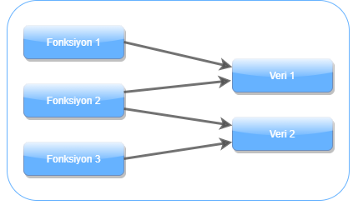
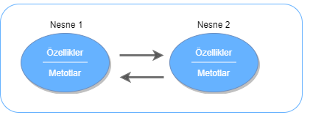
Farkı Keşfedelim
Prosedürel programlama, veriler üzerinde işlemler gerçekleştiren fonksiyonlar yazmakla ilgiliyken, nesne yönelimli programlama ise hem verileri (özellikler) hem de fonksiyonları içeren nesneler oluşturmakla ilgilidir.
Notes:
Eğitmene Notlar: Şekilde görüldüğü üzere prosedürel programlama dillerinde veri ve fonksiyonlar birbirinden ayrı iken, nesne yönelimli programlama, veri ve fonksiyonları birleştirerek aralarındaki görevleri gerçekleştirmek için düzenli iletişim sağlayan nesneler kümesi şeklindedir.

Slide 8
Nesne Yönelimli Programlamanın Avantajları
Daha hızlı ve uygulanması daha kolaydır.
Programlar için net bir yapı sağlar.
C++ kodunun tekrar edilmemesine yardımcı olur ve kodun bakımını, değiştirilmesini ve hata ayıklamasını kolaylaştırır.
Daha az kod ve daha kısa geliştirme süresiyle tam yeniden kullanılabilir uygulamalar oluşturmayı mümkün kılar.

Slide 9
Nesne Yönelimli Programlamanın Avantajları
Nesne yönelimli programlamayı kullanmamızın bir nedeni,
Yeni nesneler mevcut olanlardan özellikleri miras alarak yaratılırken mevcut kodu korumayı ve değiştirmeyi kolaylaştırmasıdır. Bu, geliştirme süresini önemli ölçüde azaltır ve programlamayı çok daha basit hale getirir.
İyi yorumlanmış nesneler ve sınıflar, geliştiriciye programın geliştiricisinin izlemeye çalıştığı süreci söyleyebilir. Ayrıca yeni geliştirici için programa eklemeleri çok daha kolay hale getirebilir.

Slide 10
Nesne Yönelimli Programlamanın Temelleri
Nesne yönelimli programlama altı ana kavramdan oluşmaktadır:
Nesne (Object)
Sınıf (Class)
Soyutlama (Astraction)
Kapsülleme (Encapsulation)
Miras (Inheritance)
Polimorfizm (Polymorphism)
Notes:
Eğitmene Notlar:
1) Nesne (Object): Nesne yönelimli programlamanın temel birimidir. Veri ve veriler üzerinde çalışan fonksiyonlar, nesne olarak adlandırılan bir birim olarak paketlenmiştir.
2) Sınıf (Class): Nesne yönelimli programlamaya yapı taşıdır. Sınıfın bir örneğini oluşturarak erişilebilen ve kullanılabilen kendi veri üyelerini ve fonksiyonlarını tutan kullanıcı tanımlı bir veri türüdür
3) Soyutlama (Abstraction): Dış dünyaya yalnızca gerekli bilgilerin sağlanması ve arka plan ayrıntılarının gizlenmesi, yani gerekli bilgilerin programda ayrıntıları verilmeden temsil edilmesidir.
4) Kapsülleme (Encapsulation): Veri ve bilgilerin tek bir birim altında toplanması olarak tanımlanır. Verileri ve onları işleyen fonksiyonları birbirine bağlamak olarak tanımlanır.
5) Miras (Inheritance): Bir sınıf oluşturulurken başka bir sınıftın özellikleri ve karakteristiklerinin türetilerek kullanılmasıdır. Türetilmiş sınıf olarak adlandırılan yeni bir sınıf oluşturulur.
6) Polimorfizm (Polymorphism): Birden fazla form anlamına gelir. Bir üye fonksiyonun onu çağıran nesneye göre farklı davranabilmesidir.

Slide 11
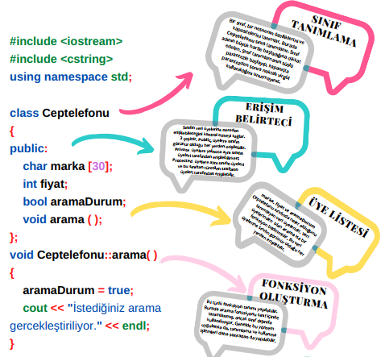
Sınıfının Özelliklerini Tanı!
Grup afişlerini inceleyim. İncelerken aşağıdaki temel kavramların kod içinde nasıl yer aldığını aranızda tartışıp analiz edin.
Sınıf tanımlama
Erişim belirteçleri
Üye listesi
Fonksiyon Oluşturma
Nesne Oluşturma
Notes:
Grup etkinliği öğrenciler beşerli dört gruba ayrılır. Çalışma odalarına gönderilir. 10 dk. süre verilir. Sürenin yeterli olup olmadığı öğrencilere sorulur. Gerekirse süre 15 dk olarak seçilerek grup dağılımı yapılır.

Slide 12
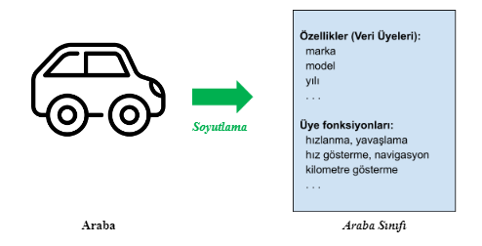
Sınıf (Class) Tanımlama
Dikkat!
class SınıfAdı
{
public:
üyeListesi
};
class, sınıf tanımına ait anahtar kelime, public üye listesinin erişim belirteci, üyeListesi, sınıf üyelerinin listesi ve SınıfAdı, sınıfın adıdır. Sınıf adının büyük harfle başladığına dikkat edelim.

Slide 13

Üye Listesi
üyeListesi, üye bildirimlerini içeren listeden oluşur. Bunlar üye veri veya üye fonksiyon bildirimleri olabilir. Veri üyesi bildirimleri normal değişken bildirimleri ile aynıdır.
Örneğin, sırasıyla karakter, tam sayı ve kesirli sayı türlerinde veri üyeleri oluşturmak istersek aşağıdaki tanımlamaları yaparız.
class Araba
{
public:
char marka[30];
char model[30];
int yıl;
char renk[30];
float fiyat;
};

Slide 14
Üye Listesi
Bir sınıfın veri üyeleri, sınıf özelliklerini tanımlar ve açıklar. Bu nedenle, her bir araba nesnesinin markası, o nesnenin bir özelliğidir.
Yanda araba sınıfına ait marka, model, yıl, renk ve fiyat veri üyelerinin sınıf içerisinde nasıl tanımlandığını görebilirsiniz.
class Araba
{
public:
char marka[30];
char model[30];
int yıl;
char renk[30];
float fiyat;
};

Slide 15
Erişim Belirteçleri
Bir sınıfın sahip olabileceği farklı erişim belirteçlerinden ikisi:
1) public: Bu anahtar kelime ile tanımlanan tüm üyelere, sınıfın ulaşılabilir olduğu her yerden erişilebilir.
2) private: Bu anahtar kelime ile tanımlanan üyelere yalnızca aynı sınıfın diğer üye fonksiyonları tarafından erişilebilir.
class SınıfAdı
{
üyeListesi
erişimBelirteci:
üyeListesi
erişimBelirteci:
üyeListesi
};

Slide 16
Erişim Belirteçleri
class Ceptelefonu
{
char marka[30];
int yil;
public:
char model[30];
char renk[30];
private:
float fiyat;
int imei_no;
};
Erişim belirteçleri, C++ sınıfınızın içerisinde yer alan veri üyelerine nereden erişilebileceğini kontrol etmenizi sağlar. Bu kontrol sayesinde veri üyeleri üzerinde yetkisiz olarak değişiklik yapılmasının önüne geçilmesi sağlanır.
Bir erişim tanımlayıcısının sözdizimi yandaki gibidir
UYARI: Varsayılan olarak, tüm sınıf üyelerinin erişimi private olarak tanımlıdır. Yukarıda verilen sınıf tanımlamasında fiyat ve imei no veri üyeleri ile birlikte marka ve yıl veri üyelerinin de private olduğunu unutmayınız.

Slide 17
Fonksiyon Oluşturma
Bir fonksiyonu iki şekilde tanımlayabilirsiniz.
Birinci yol, sınıf bildirimi içinde bir fonksiyon bildirmek ve sonra onu dışarıda uygulamaktır.
İkinci yol, fonksiyonu aynı zamanda sınıf bildirimi içinde bildirmek ve uygulamaktır. Genelde uygulamalarda birinci yol tercih edilir.
Bir sınıf dışında gerçekleşen bir fonksiyon tanımının genel sözdizimi yandaki şekildedir:
dönüş_tipi SınıfAdı::fonksiyon_adi(parametre_listesi)
{
fonksiyon_gövdesi
}

Slide 18
Fonksiyon Oluşturma
class Araba
{
public:
char marka[30];
char model[30];
float fiyat;
int hiz;
void hizlanma();
void yavaslama();
};
void Araba::hizlanma()
{
hiz = hiz + 10;
cout << "Araba hizlaniyor." << endl;
}
void Araba::yavaslama()
{
hiz = hiz - 10;
cout << "Araba yavasliyor." << endl;
}
Tanımlanan fonksiyon içinde, sınıfa ait tüm üyelere adları kullanılarak erişilebilir. Sınıf üyeliği otomatik olarak sağlanır ve aynı sınıfa ait fonksiyonlar birbirini doğrudan çağırabilir.
Belirli bir nesne için bir fonksiyon çağrıldığında, ilgili fonksiyon bu nesnenin verilerini işleyebilir. Artık “Araba” sınıfının hızlanma ve yavaşlama fonksiyonlarını uygulayabiliriz.

Slide 19
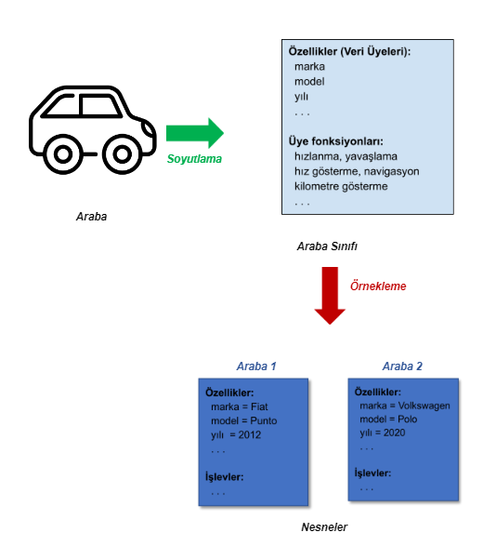
Nesne (Object) Tanımlama
Bir sınıfın adını temel bir veri türünün adı gibi (int, char, float) kullanabilirsiniz. Bir nesne değişkeni, belirli bir sınıfın nesnesini depolayan bir değişkendir.
Yandaki görselde Araba sınıfı kullanılarak birden fazla nesnenin nasıl oluşturulduğunu görebilirsiniz.

Slide 20
Nesne (Object) Tanımlama
Nesne oluşturmak için öncelikle nesne için şablon olacak sınıf tasarımınızı gerçekleştirin. Sınıf tanımlamanızı gerçekleştirdikten sonra nesne değişkeni için bir tanımlayıcı oluşturun ve hangi sınıftan oluşacağını belirtiniz.
Nesne oluşturmak için aşağıda verilen sözdizimlerinden birini kullanabilirsiniz:
SınıfAdı nesneDeğişkeni (parametre_listesi);
SınıfAdı nesneDeğişkeni = SınıfAdı (parametre_listesi);

Slide 21
Afişini Yeniden Tasarla: Grup Çalışması 1
Talimatlar
Nesneni Çiz oyununda oluşturduğunuz grup arkadaşlarınızla odalara dağılın.
Bu oyunda seçtiğiniz sınıf ve çizdiğiniz nesneyi hatırlayın.
Grup afişini kendi nesne ve sınıfınıza göre özelleştirerek kodları tekrar tasarlayın.
Kodların çalışıp çalışmadığını test edin.
Kod satırlarınızı dijital tartışma panosuna iletin.
Süre: 15 dk.

Slide 22
Afişini Yeniden Tasarla: Grup Çalışması 2
Talimatlar
Aynı grup üyeleri ile farklı odalara dağılalım.
Bir önceki grubun panoya gönderdiği kod satırlarını inceleyin, çalışıp çalışmadığını test edin.
Grup afişinizi panoya gönderilen yeni kodlarla revize ederek baştan tasarlayın.
Unutmayın! Grup olarak yazdığınız değil, yeni atandığınız odadaki kod satırlarını kullanmalısınız.
Yeniden tasarladığınız afişte temel kavramlarla ilgili kendi açıklamalarınızın yazdığından emin olun.
Tasarladığınız afişi dijital tartışma panosunda grup afişi altında paylaşın.
Süre: 15 dk.
Notes:
Eğitmene Notlar: Gruplar afişlerini yeni atandıkları odada panoya iletilen kod satırları üzerinden yeniden tasarlayacaktır. Yeni tasarlanan afişte, grup afişinin kod satırlarının revize edilmesi ve kod satırları üzerinden temel kavramları açıklayan grup afişindeki gibi notların bulunması istenmektedir.
Bu etkinlikteki amaç tasarlanan yeni afişler aracılığıyla, birbirimize öğrendiklerimizi aktarmak ve konuyu başkalarına öğretmektir. Bu noktada “artık öğretmen sizsiniz” diyerek eğitmen öğrencileri cesaretlendirir.
Eğitmen öğrencilerine yeni afiş tasarlama aşamasında canva.com afiş tasarlama programını kullandırabilir. Bu noktada afişin revize edilebilir dosyası öğrencilerle paylaşılabilir. Canva.com örnek boş şablon tasarımına erişmek için tıklayınız. Böylece afiş üzerindeki kodlar ve açıklamalar üzerinde öğrenciler değişiklik yapabilir. Diğer bir alternatif ise, word ortamında kendi afiş tasarımlarını oluşturmaları istenebilir.

